Slide 1
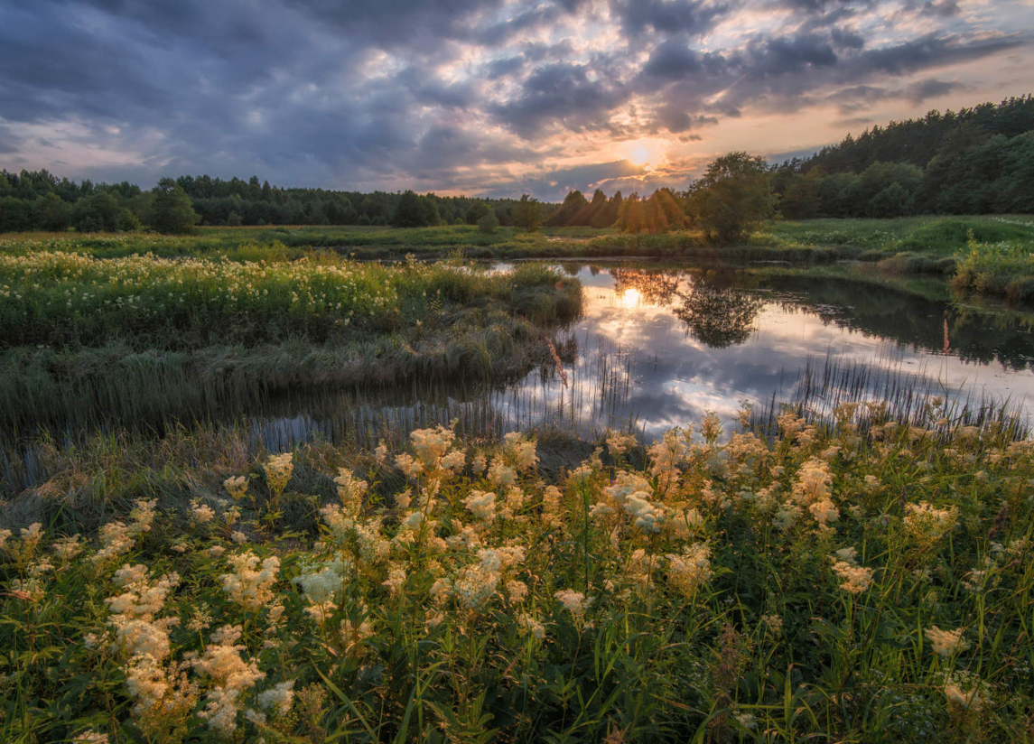
МУНИЦИПАЛЬНОЕ ОБЩЕОБРАЗОВАТЕЛЬНОЕ УЧРЕЖДЕНИЕ
СРЕДНЯЯ ОБЩЕОБРАЗОВАТЕЛЬНАЯ ШКОЛА №4 г. РОСТОВА
«Моя малая родина: природа, культура, этнос»
Номинация: «Эко гид»
10-13лет
«Реки Ростовского района»
Выполнила:
ученица 5 «В» класса
МОУ СОШ №4 г. Ростова
Шукурова Анна
Юрьевна
Руководители:
Дегтярёва Надежда
Александровна
Синодалова Наталья
Николаевна
Ростов, 2020

Slide 2
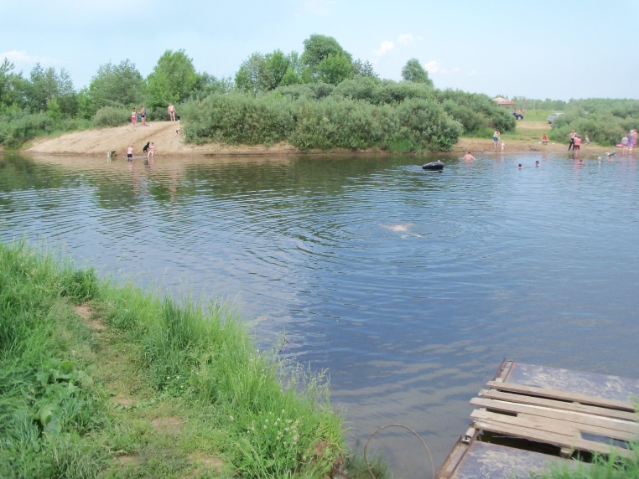
«Вода, у тебя нет ни вкуса, ни цвета,
ни запаха, тебя невозможно описать,
тобой наслаждаются, не ведая, что ты такое.
Нельзя сказать, что ты необходима для
жизни: ты — сама жизнь.
Ты наполняешь нас радостью,
которую не объяснить нашими чувствами. »
Антуан де Сент- Экзюпери
С давних лет люди традиционно селились рядом с водоемами. Чаще всего
рядом с реками. Они служили нашим предкам и вариантом защиты от врагов
(водные преграды не так легко было преодолеть), источником питьевой воды,
а также источником пропитания (промысловая рыбалка).
Зеркальная гладь манила людей. Они воспевали водоемы и реки, сочиняли
стихи, хвалебные песни, рисовали картины.
Реки Ростовского района немногочисленны, Большинство из них протекают
по ровной поверхности и не имеют быстрого течения, быстро прогреваются и
имеют на своих берегах традиционные для нашей местности малые деревни
и села.
В настоящее время многим рекам Ростовского района требуется помощь,
их экологическое состояние желает лучшего. Давайте и мы поближе познакомимся
с этими прекрасными реками!

Slide 3
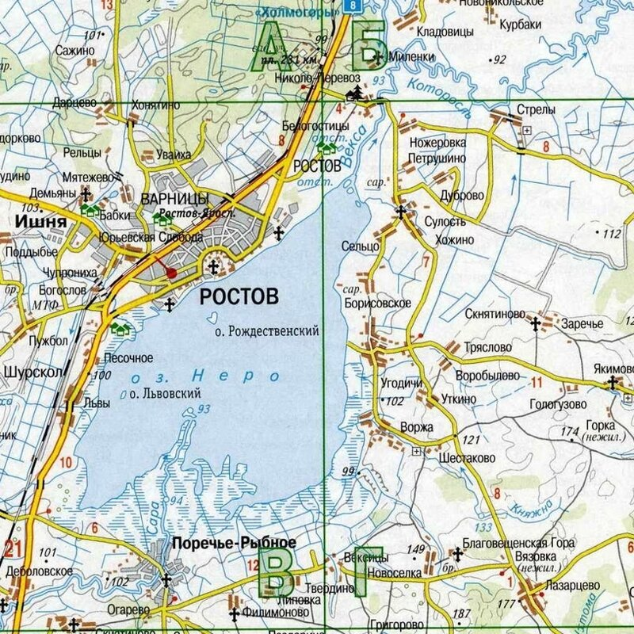
2
1
4
3

Slide 5
Которосль образуется в результате слияния рек Вексы и Устье. Река Устье вытекает из болота села Заозерье Угличского района. Около села Николо-Перевоз Устье сливается с рекой Вёксой, вытекающей из озера Неро. Исторически Устье и Которосль считаются отдельными реками.
Вот тут и возникает спорная ситуация. Длина реки Устье 153 км, Которосли 132 км. Во-первых, Устье-Которосль можно рассматривать как единую водную систему. Во-вторых, если реки сливаются, возникает спор, какое название дать вновь возникшей реке – Векса или Устье. Так появилась Которость. Поэтому и считается, что это название возникло от старославянского слова «котора», что означает «спор». То есть, Которость – это «спорная река». Именно такое название река носила до 70-х годов XIX века.
Есть, правда, мнение, что Которость –название еще более древнее. Это – слово из языка племени меря, которые жили здесь до прихода славян. Оно означает "извилина, излучина". То есть Которость - это "извилистая река". Во время сплава по ней я убедилась, что это действительно так.
Интересная получается ситуация. В течение приблизительно тысячи лет река именовалась Которостью. А в 70-х годах XIX века она меняет свое имя, появляется название Которосль.

Slide 7
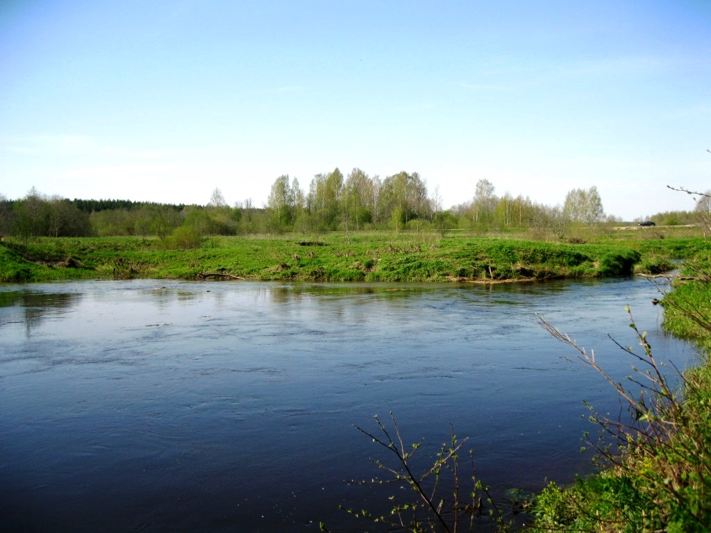
Устье – основной источник питьевой воды г. Ростова. Река Устье привлекает любителей водного сплава на байдарках, катамаранах, лодках. В реке водятся язь, голавль, елец, плотва, лещ. Основные населённые пункты: с. Заозерье, дер. Селище, посёлок городского типа Борисоглебский, с. Марково, посёлок городского типа Семибратово, вблизи которого реку пересекают Северная железная дорога и федеральная автомобильная дорога М-8 «Холмогоры». На реке встречаются разрушенные остатки мельниц и плотин.

Slide 8
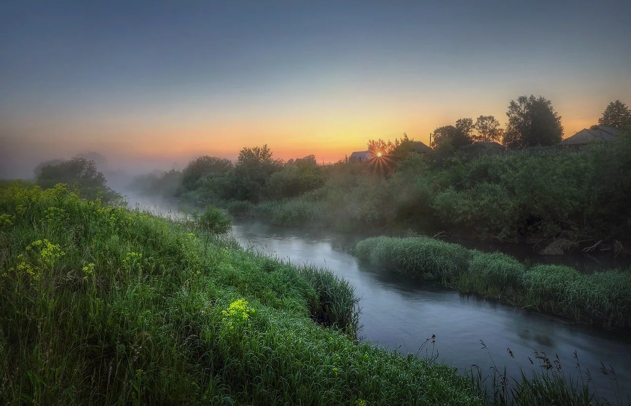
Берега Устья хранят следы многих исторических событий – мирных и военных.
У села Акулово, на высоком склоне над Устьем, - заросшие валы и рвы древнего
городища дославянского периода.
Остатки деревянных свай в воде указывают на места многочисленных
(более десятка) мельниц.
Во время Великой Отечественной Войны у Семибратово на берегу Устья
готовили Линию Обороны. Об этом напоминают следы траншей и насыпей…
Устье внесена в список памятников природы. Два заказника – Ильинский в
верховьях и Устьевский у слияния с Которослью – сохраняют богатство
Животного мира, в том числе редкую для нас выхухоль.

Slide 9
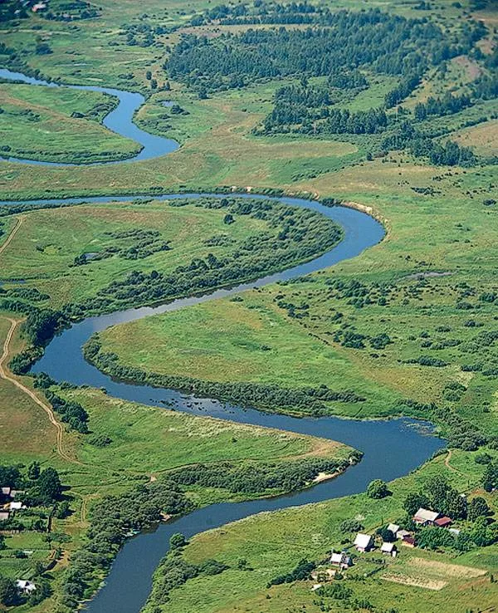
Сара имеет длину 93 километра, а общий бассейн ее русла составляет 791 кв. км. Питание реки преимущественно снеговое. Продолжительность ледостава – пять месяцев – с начала декабря по апрель. Река Сара

Slide 10
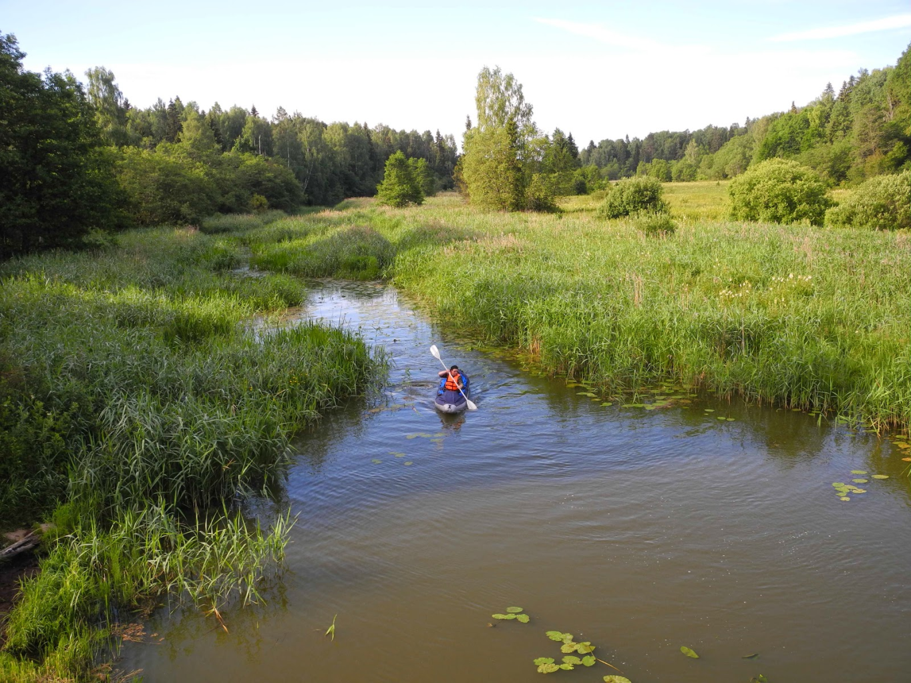
Во время небольшого путешествия по Саре на надувной лодочке в начале августа этого года (от Деболовского автодорожного моста до Матвеевского наволока) нами обнаружены белые лилии!!!
Очень удивительно, но они есть! Значит - река ещё не сильно загрязнена!

Slide 11
Свое имя река получила от фино-угорского племени Меря.
В древности в нижнем течении Сара имела другое название – Гда. Это говорит об исключительной ее важности для исконного населения. Ведь «гда» означает просто «река». То есть Сара в понимании мерян была главной и единственной в своем роде ростовской рекой, ибо впадала в Неро, главное из озер.
Река неоднократно отмечена в истории Руси. Сарское городище, возникшее в 7-8 века, Располагалось в самой большой излучине реки, что позволяло ему иметь с трех сторон естественные укрепления – берега. Хотя городище в 11 веке уступило главную роль Ростову, оно еще не раз упоминается в летописях.
По сообщению ростовского краеведа А.Артынова, в 1380 году, вскоре после Куликовской битвы, здесь прошел съезд князей и бояр, где обсуждались последствия победы над Мамаем.
Сара включена в список памятников природы. Ландшафтными заказниками объявлены ее верховья у Нагой слободы у Монашеское урочище близ деревни Каюрово.
В том же списке – Сарское болото, где находится ее исток.

Slide 12
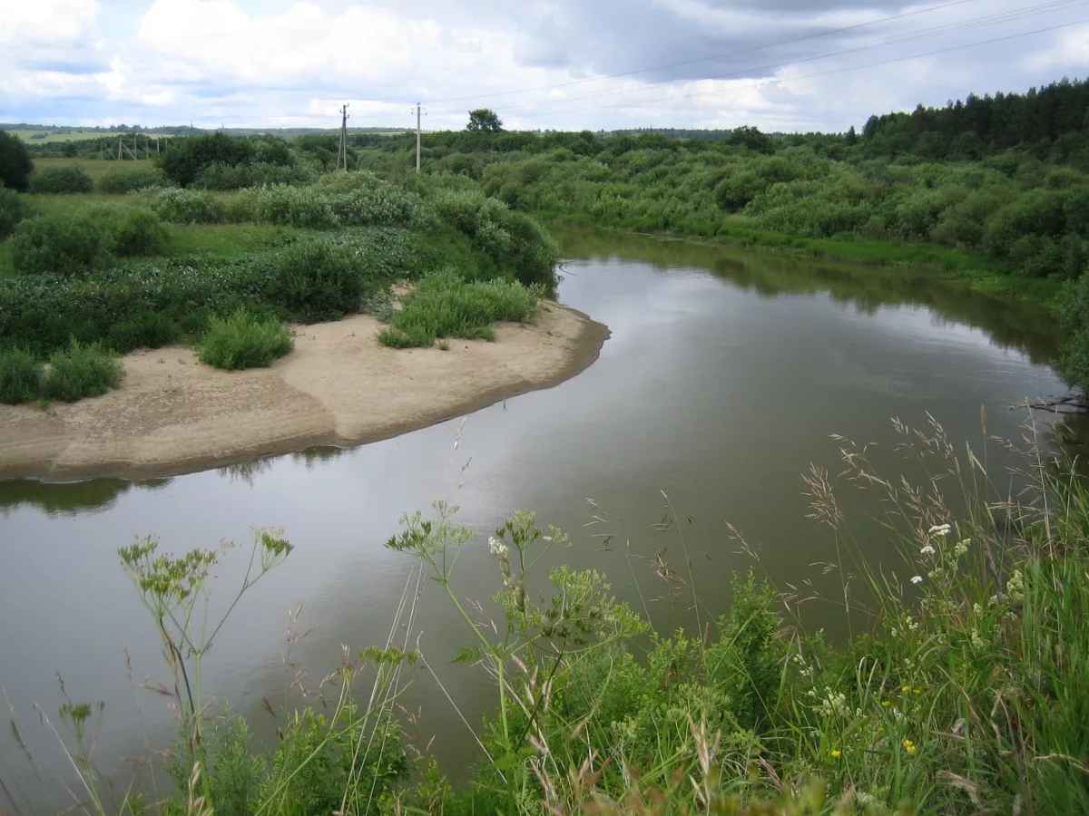
Векса вытекает из озера Неро. Длина — 7 км, притоки отсутствуют. Исток реки находится в северо-восточной части озера Неро. В месте слияния Вексы и Устья расположено село Николо-Перевоз. Река Вёкса

Slide 13
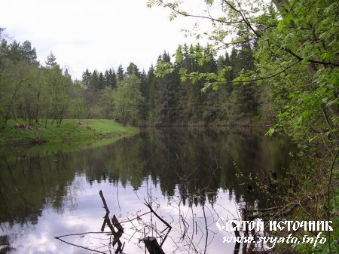
Исток реки находится в северо-восточной части озера Неро среди многочисленных островов и зарослей камышей. Течение реки очень слабое, берега сначала низкие, затем повышаются, но остаются безлесыми. Неподалёку от устья на реке плотина.
В месте слияния Вёксы и Устья расположено село Николо-Перевоз.
Реку не следует путать с другой короткой рекой того же имени в Ярославской области, вытекающей из Плещеева озера и впадающей в озеро Сомино.
Этимология названия восходит к угро-финскому vuoksi — поток. Такое имя часто носят реки, вытекающие из озёр на севере России.

